Slide 1
মাল্টিমিডিয়া ক্লাসরুমে
স্বাগতম

Slide 2
পরিচিতি
কানিজ তানজিলা
সহকারী শিক্ষক
মঙ্গলবাড়ী সিরাজিয়া উচ্চ বিদ্যালয়
ধামুইরহাট,
নওগাঁ

Slide 3
শ্রেণিঃ নবম-দশম
বিষয়ঃ বাংলাদেশের ইতিহাস ও বিশ্বসভ্যতা
অধ্যায়ঃ নবম
পাঠ: ইংরেজ আমলে বাংলায়,নবজাগরণও
সংস্কার আন্দোলন
সময়ঃ ৪০মিনিট
তারিখঃ ১২.১২.২০২০ইং

Slide 4
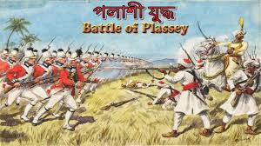
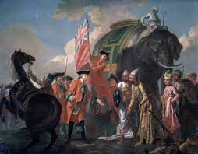
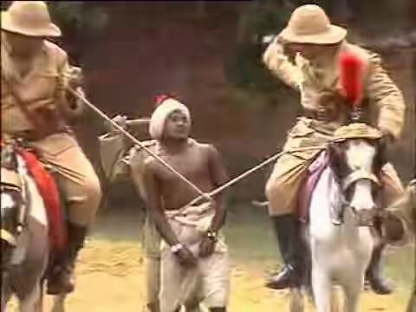
ছবিগুলো লক্ষ করো

Slide 5
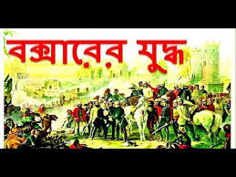
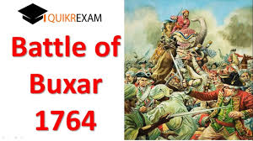
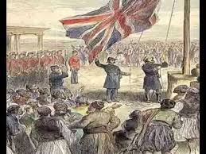
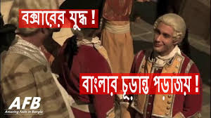

Slide 6
আজকের পাঠ
প্রতিরোধ আন্দোলন

Slide 7
শিখনফল
এই পাঠ শেষে শিক্ষার্থীরা---
ইংরেজ শাসনআমলে বাংলায় প্রতিরোধ আন্দোলনের প্রক্ষাপট এবং
এর তাৎপর্য বিশ্লেষণ করতে পারবে।
ফকির- সন্ন্যাসী আন্দোলন সম্পর্কে বলতে পারবে।
তিতুমিরের সংগ্রাম ও নীল বিদ্রোহ সম্পর্কে বলতে পারবে।

Slide 8
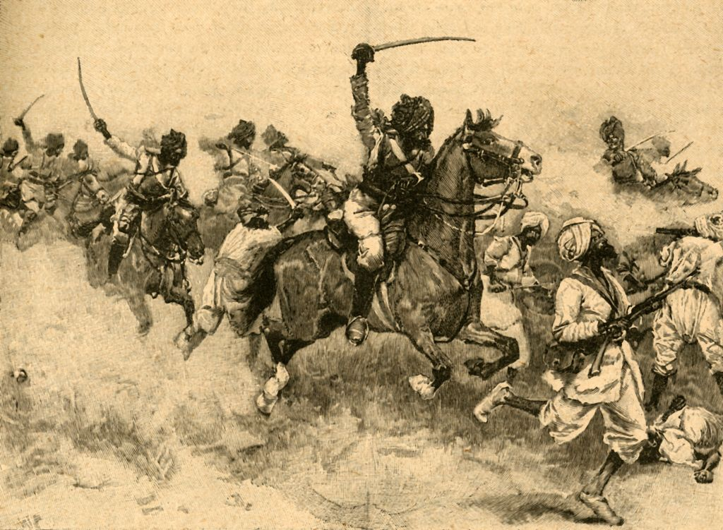
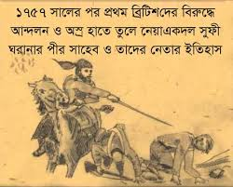
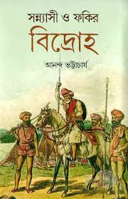
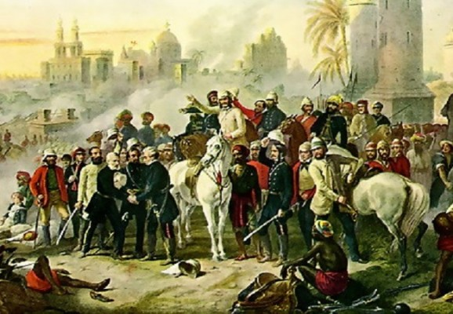

Slide 9
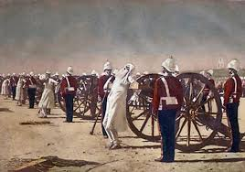
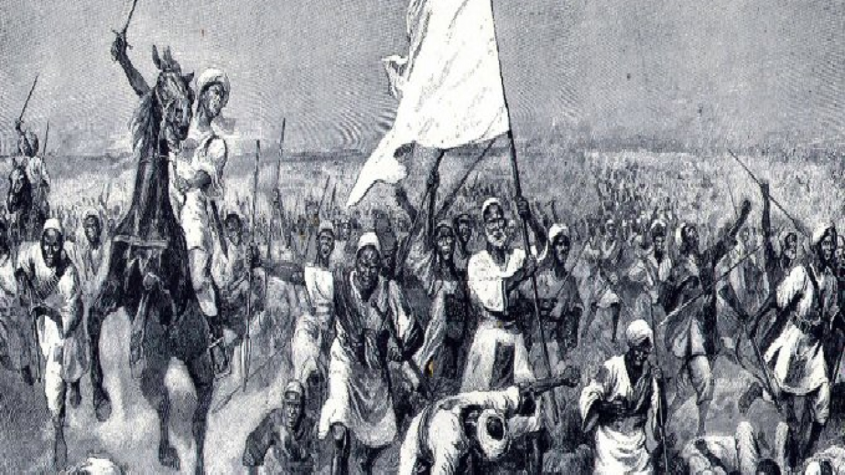

Slide 10
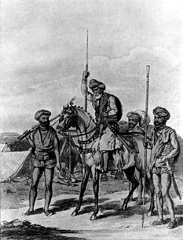
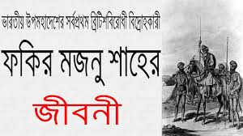

Slide 11
একক কাজ
মীর কাশিমের পরাজয়ের সঙ্গে ফকির -সন্ন্যাসীদের প্রতি ইংরেজদের কড়া নজরের সম্পর্ক কি? এর পরিণতি কি হলো?

Slide 12
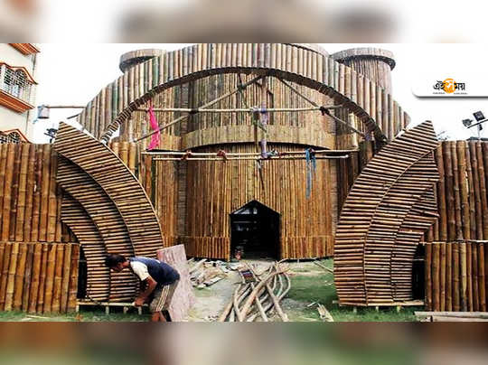
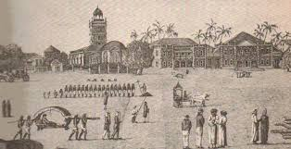
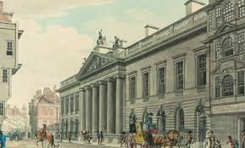

Slide 13
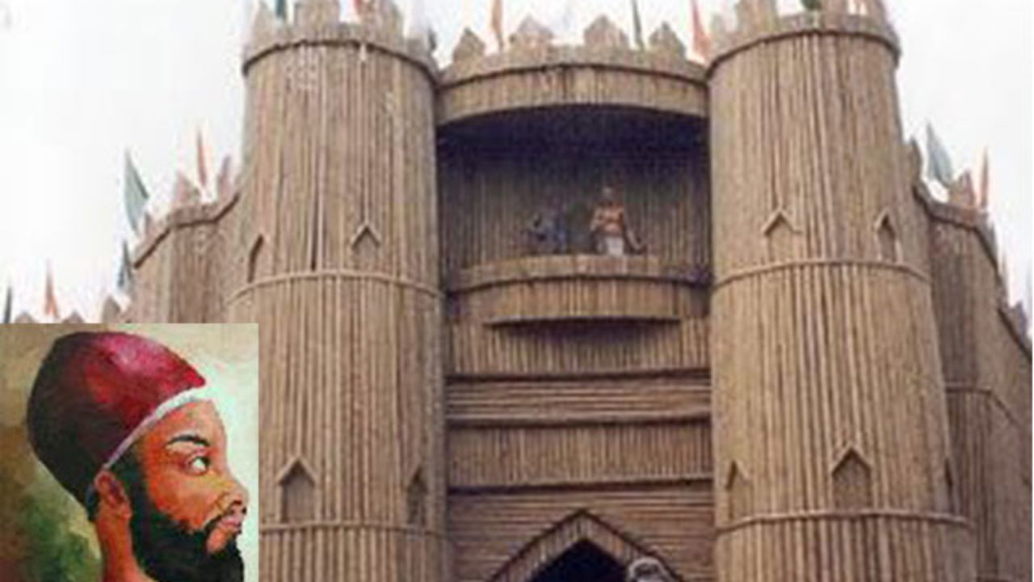

Slide 14
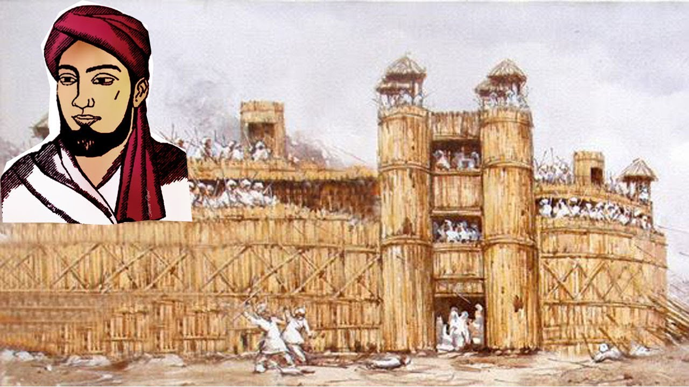

Slide 15
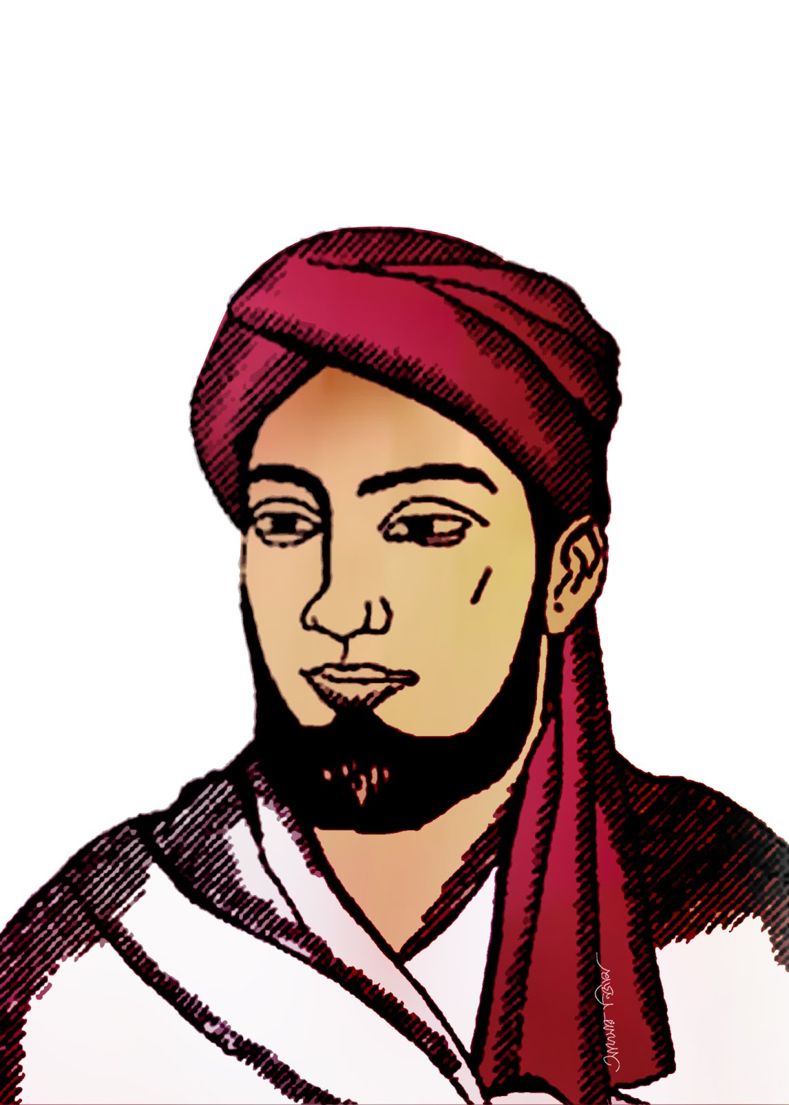
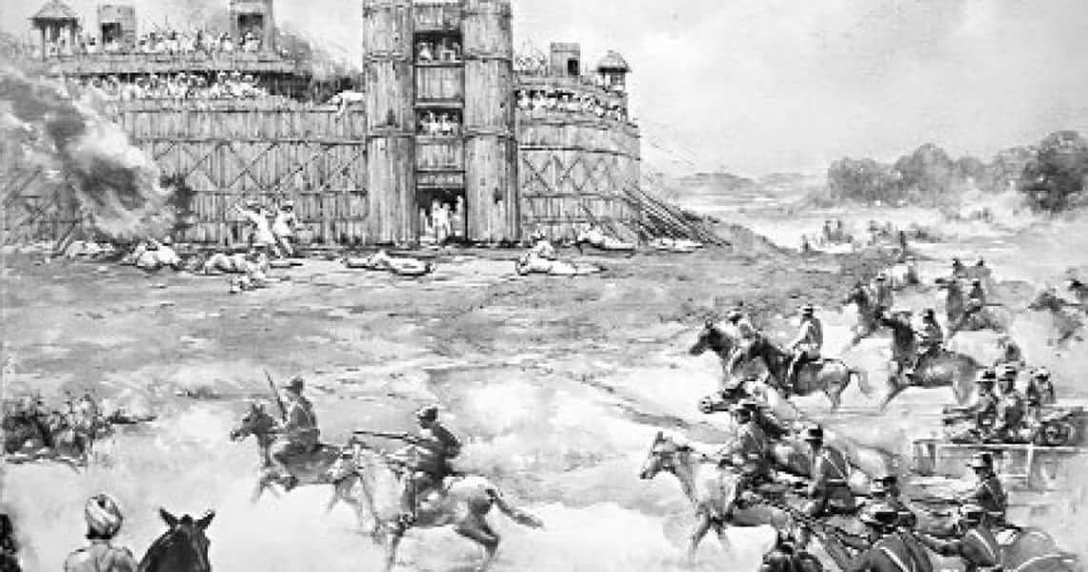

Slide 16
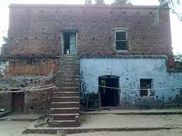
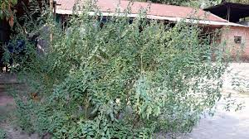
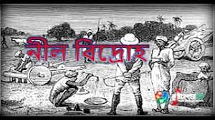

Slide 17
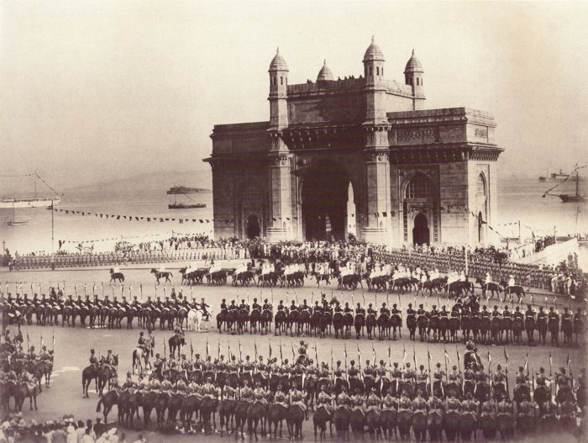
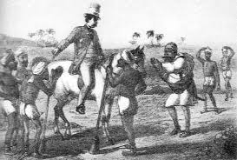
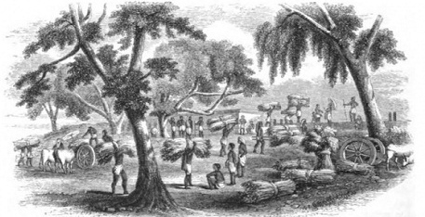
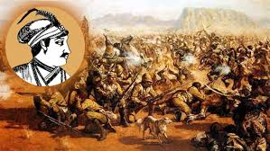
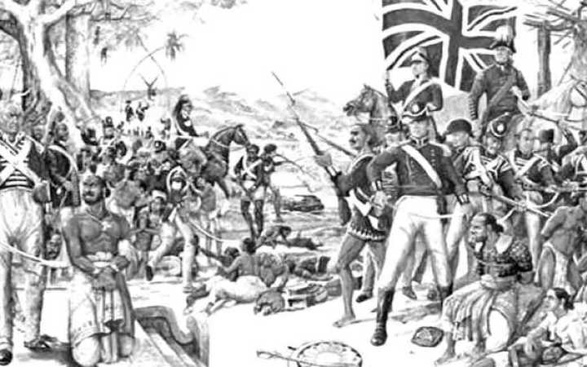

Slide 18
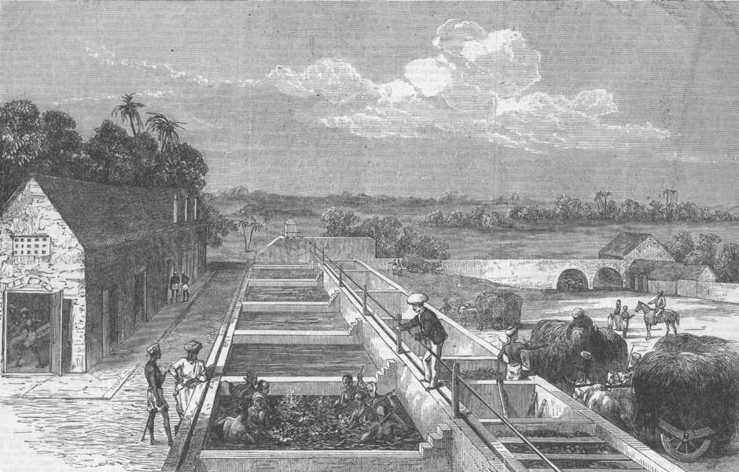
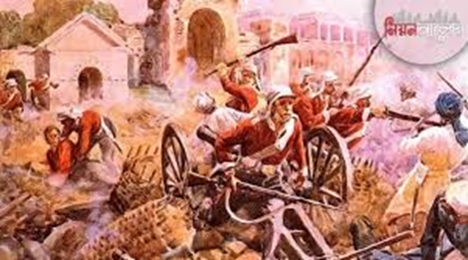

Slide 19
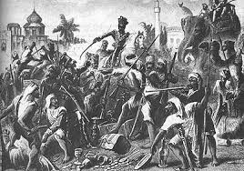
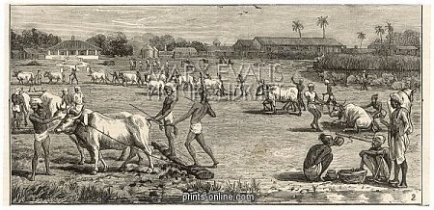
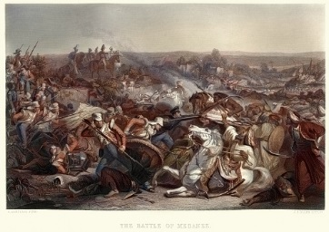

Slide 20
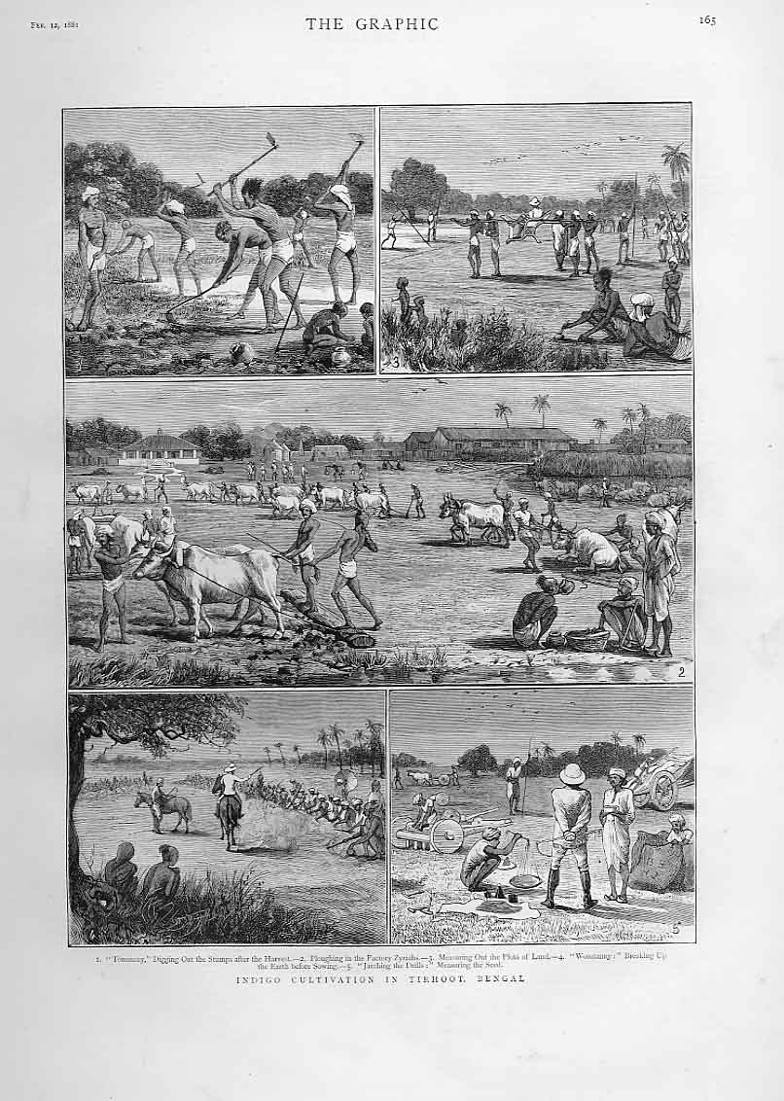

Slide 21
দলীয় কাজ
১। তিতুমিরের কোন কোন কর্মকান্ড দুঃসাহস আর দেশপ্রেমের প্রতীক
তার তালিকা করো।

Slide 22
মূল্যায়ন
বাংলার ফকির-সন্ন্যাসী আন্দোলন কাদের বিরুদ্ধে ছিল? ক)ফরাসীদের খ)ওলন্দাদের
গ)ব্রিটিশদের ঘ)দিনেমারদের

Slide 23
বাড়ীর কাজ
.১।কোন অবস্থার প্রেক্ষিতে নীল বিদ্রোহ ঘটে-তার উপর কেস স্টাডি প্রস্তুত করো।
.২।বাংলায় চিরতরে নীল চাষ বন্ধ হওয়ার প্রেক্ষাপট তুলে ধরো।

Slide 24
ধন্যবাদ

